Slide 1



МИНИСТЕРСТВО
ОБРАЗОВАНИЯ
И НАУКИ
КУРСКОЙ
ОБЛАСТИ
ВИФЛЕЕМСКАЯ ЗВЕЗДА - 2023
Межрегиональный конкурс «Лучшая образовательная организация по формированию системы духовно-нравственного развития и воспитания детей и молодежи «Вифлеемская звезда»

Slide 2




МИНИСТЕРСТВО
ОБРАЗОВАНИЯ
И НАУКИ
КУРСКОЙ
ОБЛАСТИ
ВИФЛЕЕМСКАЯ ЗВЕЗДА
Особенности проведения
конкурса в 2023 году

Slide 3

МИНИСТЕРСТВО
ОБРАЗОВАНИЯ
И НАУКИ
КУРСКОЙ
ОБЛАСТИ
Организаторами регионального этапа XIII межрегионального конкурса «Лучшая образовательная организация по формированию системы духовно-нравственного развития и воспитания детей и молодежи «Вифлеемская звезда» являются Министерство образования и науки Курской области, ОГБУ ДПО КИРО.
Конкурс направлен на создание условий для развития творческой деятельности педагогических коллективов по обновлению содержания образования, роста профессионального мастерства педагогических работников, поддержки инновационных разработок и технологий в области духовно-нравственного развития и воспитания.
Конкурс проводится в целях содействия общественному признанию значимости духовно-нравственного развития и воспитания на основе традиций отечественной культуры в образовательных организациях Курской области

Slide 4

ЗАДАЧИ КОНКУРСА
- создание региональной и межрегиональной базы данных об имеющемся эффективном опыте образовательных организаций;
- формирование единой информационно-образовательной среды по вопросам духовно-нравственного воспитания на основе традиций православной культуры;
- комплексная оценка деятельности образовательных организаций по их включению в систему непрерывного духовно-нравственного развития и воспитания детей и молодежи;
- выявление, поддержка и распространение лучших образовательных практик по организации духовно-нравственного развития и воспитания детей и молодежи;
- стимулирование творчества воспитателей, педагогов образовательных организаций, внедряющих инновационные разработки по духовно-нравственному развитию и воспитанию детей и молодежи;
- развитие государственно-церковных отношений посредством укрепления взаимодействия светской и церковной систем образования в сфере духовно-нравственного развития и воспитания детей и молодежи

Slide 5
СРОКИ ПРОВЕДЕНИЯ КОНКУРСА
-
Конкурс проводится с 01 июня по 28 октября 2023 года.
Для участия в Конкурсе необходимо в срок до 1 августа 2023 года направить на электронный адрес dnv@kiro46.ru заявку (текстовом формате Word, Приложение 1);
Конкурсные работы представляются участниками в электронном и бумажном виде до 15 октября 2023 года.
Подведение итогов состоится не позднее
28 октября 2023 года.
Все материалы Конкурса содержатся на сайте ОГБУ ДПО КИРО во вкладке «Конкурсы» http://new.kiro46.ru/.

Slide 6
УЧАСТНИКИ КОНКУРСА
Принять участие в Конкурсе могут государственные (муниципальные), негосударственные образовательные организации Курской области, осуществляющие реализацию программ духовно-нравственного развития и воспитания детей и молодежи:
– дошкольного образования;
– общеобразовательные организации;
– профессионального образования;
– дополнительного образования;
– организации для детей, находящихся в трудной жизненной ситуации.
Победитель Конкурса имеет право принять повторное участие в Конкурсе не ранее, чем через 3 года.
УЧАСТИЕ В КОНКУРСЕ ДОБРОВОЛЬНОЕ!!!
НИКАКИХ ОГРАНИЧЕНИЙ ПО УЧАСТИЮ В КОНКУРСЕ
НЕТ!!!

Slide 7
СОДЕРЖАНИЕ КОНКУРСНЫХ МАТЕРИАЛОВ
1) Представление направляющего органа: органа исполнительной власти, осуществляющего управление в сфере образования или отдела религиозного образования и катехизации епархий Русской православной церкви Курской митрополии (Форма представления находится в Приложении №2 ПОЛОЖЕНИЯ КОНКУРСА)
Руководители отделов религиозного
образования и катехизации Курской митрополии
Курская епархия: протоиерей Олег Чебанов 8 910-210-63-74 ierejoleg@yandex.ru
Железногорская епархия: иерей Михаил Цюркало 8 906-691-05-33 curkalo@yandex.ru
Щигровская епархия: иерей Владимир Букин 8 920-724-45-75 patre.vladimir@gmail.com

Slide 8
СИСТЕМА РАБОТЫ ОРГАНИЗАЦИИ
3) Программа развития системы духовно-нравственного образования и воспитания, отражающая:
- традиции, социокультурные и другие особенности образовательной организации;
- миссию, цели и задачи образовательного учреждения;
- наличие духовно-нравственного компонента в образовательной программе организации;
ключевые действия, направленные на реализацию поставленных целей и задач.
Публикации лучших работ 2020-2022 https://preobrajenie.68edu.ru/index.php/deyatelnost-tsentra/innovatsii

Slide 9
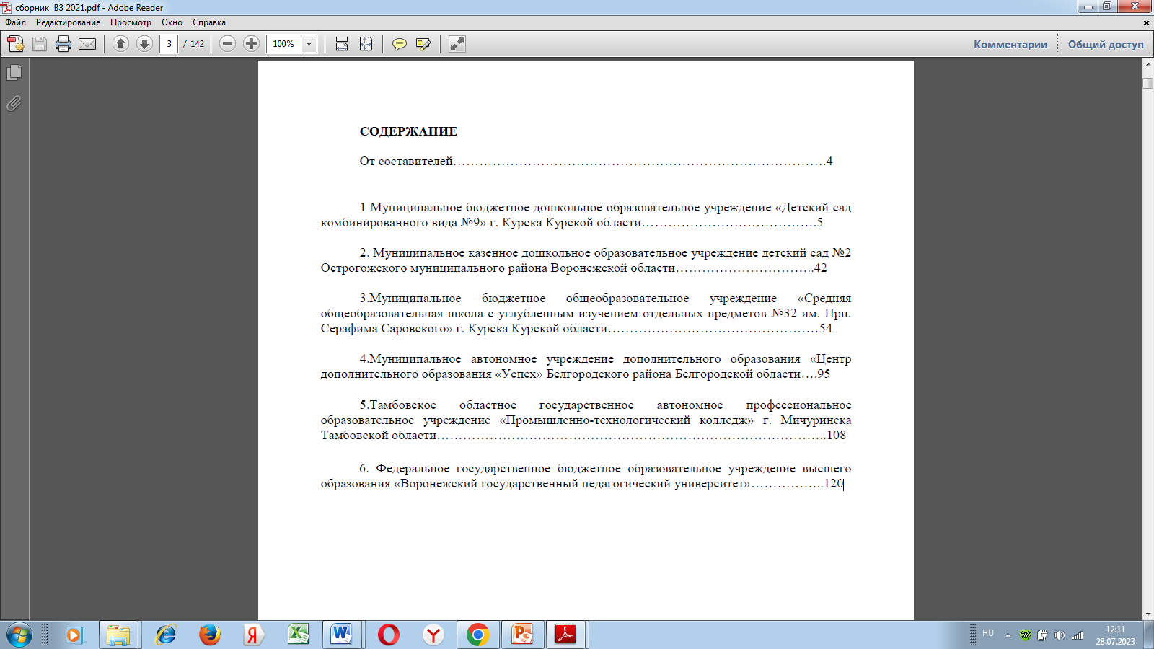

Slide 10
2) ИНФОРМАЦИЯ
- о сети социальных партнеров, представителей епархий РПЦ, взаимодействующих с образовательной организацией в реализации программ по духовно-нравственному просвещению и воспитанию (наличие договора о взаимодействии с социальными партнерами, приходами епархий РПЦ, воскресными школами, договор с родителями);
- о кадровом потенциале образовательной организации;
- о разработанном в образовательной организации программно-методическом обеспечении системы духовно-нравственного развития и воспитания (учебно-методические комплекты, образовательные программы, дидактические материалы, методические разработки по педагогическому сопровождению родителей, дополнительные образовательные программы и т.д.);
- о социальных проектах духовно-нравственной направленности (краткая аннотация).

Slide 11
СОДЕРЖАНИЕ КОНКУРСНЫХ МАТЕРИАЛОВ
4) Компьютерная презентация деятельности образовательной организации в области духовно-нравственного образования и воспитания.
5) Подборка фотографий (которые должны быть содержательны, подписаны, с указанием года)

Slide 12
Технические требования к оформлению конкурсных материалов
1. Материалы на Конкурс принимаются в печатном и электронном виде на электронных носителях (CD-R/DVD-R диски), текстовые документы оформляются на основе использования текстового редактора Microsoft Office 2007 (2010), презентационные – Power Point 2007 (2010);
2. Формат страницы: А 4. 3. Все поля страницы по 2 см.
4. Гарнитура (тип шрифта) – "Times New Roman", кегль (размер шрифта) - 14-й.
5. Междустрочный интервал - одинарный.
6. Заголовки должны быть отделены от предыдущего и последующего текста отбивками (пустыми строками).
7. Разрешается использовать только следующие средства выделения текста: полужирный шрифт, курсив, подчеркнутый шрифт. Другие средства форматирования не допускаются. В таблицах следует использовать только один стиль границ - сплошную линию.
8. При оформлении документа не рекомендуется использовать: колонтитулы, сноски, внедренные объекты, фреймы (надписи), рамки и заливки, объекты, нарисованные средствами MS Word.
9. На диске могут быть записаны: файлы MS Word, мультимедийная презентация (объём не более 25 Мб); рисунки в формате JPG или GIF; файлы, содержащие фотографии должны иметь расширение JPG.
ПРИЛОЖЕНИЕ 3

Slide 13
структура конкурсных материалов
I. Титульный лист (наименование образовательного учреждения, ФИО авторов, контактная информация)
II. Представление
III. Вводная часть (актуальность, социокультурные и другие особенности образовательной организации; миссия, цели и задачи образовательного учреждения; место и роль духовно-нравственного компонента в образовательной программе организации)
IV. Содержательная часть: содержание программы, ключевые действия, направленные на реализацию поставленных целей и задач.
V. Приложения ( нормативно-правовые акты: локальные акты и договоры с социальными партнерами, аннотации проектов, фото)

Slide 14
критерии оценки конкурсных материалов
Критерии | Показатели
Нормативное правовое обеспечение реализации программы духовно-нравственного развития и воспитания | 1. Все направления деятельности по духовно-нравственному развитию и воспитанию образовательной организации закреплены внутришкольными локальными актами, а также договорами с социальными партнерами, с приходами епархий РПЦ, воскресными школами – 2 балла; 2. Имеются локальные акты образовательной организации, регламентирующие деятельность по духовно-нравственному развитию и воспитанию, - 1 балл; 3. Не представлена нормативная правовая база – 0 баллов.
Духовно-нравственный компонент в образовательной программе организации | 1. Представлен через вариативную систему деятельности: урочную, внеурочную, дополнительное образование – 3 балла; 2. Представлен двумя видами деятельности - 2 балла; 3. Представлен одним видом деятельности - 1 балл; 4. Не представлен - 0 баллов.
Кадровый потенциал образовательной организации | 1. Наличие педагогов, имеющих образование, полученное на базе кафедры факультета православной теологии и религиозных организаций РПЦ – 3 балла; 2. Наличие педагогов, прошедших подготовку и курсы повышения квалификации на базе региональных, федеральных институтов, академий, университетов по духовно-нравственной направленности и реализующих 3.Наличие педагогов, прошедших подготовку и курсы повышения квалификации на базе региональных, федеральных институтов, академий, университетов по духовно-нравственной направленности, но не участвующих в реализации данного компонента - 1 балл; 4. Отсутствие подготовленных кадров – 0 баллов.

Slide 15
критерии оценки конкурсных материалов
Учебно-методическое обеспечение реализации: программ духовно-нравственного развития и воспитания и учебно-методических пособий | 1. Использование в образовательном процессе учебно-методических комплексов, образовательных программ, прошедших экспертизу и лицензирование (имеющие гриф Синодального отдела религиозного образования и катехизации или входящие в федеральный перечень учебников) – 3 балла; 2. Наличие собственных методических разработок по духовно-нравственной направленности прошедших экспертизу в религиозных образовательных организациях РПЦ– 2 балла; 3. Наличие методических разработок по духовно-нравственной направленности не прошедшие экспертизу – 1 балл 4. Отсутствие методического сопровождения – 0 баллов
Духовно-просветительская деятельность образовательной организации | 1. Участие в конкурсах, фестивалях, олимпиадах, чтениях и экспериментальной деятельности на федеральном и межрегиональном уровнях по духовно-нравственной направленности – 3 балла; 2. Участие в конкурсах, фестивалях, олимпиадах, чтениях и экспериментальной деятельности на муниципальном и региональном уровнях по духовно-нравственной направленности – 2 балла; 3. Участие в конкурсах, фестивалях, олимпиадах, чтениях и экспериментальной деятельности на школьном и муниципальном уровнях по духовно-нравственной направленности – 1 балл; 4. Не прослеживается участие в инновационном движении – 0 баллов.

Slide 16
критерии оценки конкурсных материалов
Социальное партнерство (возможные партнеры: родители, представители епархий РПЦ, учреждения социальной сферы, представители государственной власти и общественных организаций и др.) | 1. Сеть социальных партнеров, взаимодействующих с образовательной организацией в реализации программ духовно-нравственного развития и воспитания, – 2 балла; 2. Взаимодействие осуществляется только с одним из социальных партнеров – 1 балл; 3. Реализация программ осуществляется только внутренними ресурсами учреждений – 0 баллов.
Духовно-образовательная среда в образовательной организации | 1. Наличие кабинета православной культуры или ДНВ – 2 балла; 2. Наличие уголка православной культуры – 1 балл; 3. Отсутствие кабинета православной культуры или ДНВ – 0 баллов.

Slide 17
контакты и консультации
Конкурсные работы, оформленные в соответствии с установленными требованиями должны быть представлены участниками в адрес конкурсной комиссии в электронном и бумажном виде (305004, г. Курск, ул. Садовая, 31, каб. 10,
тел. для справок 70-78-84,
Моргунова Ираида Алексеевна (до 04.08 и с 03.09.2023)
Баркалова Галина Владимировна ( 07.08 - 31.08.2023)
СПАСИБО ЗА ВНИМАНИЕ!

